Slide 1

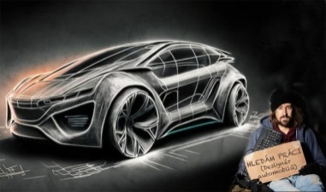
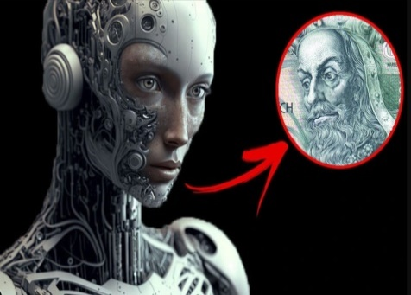
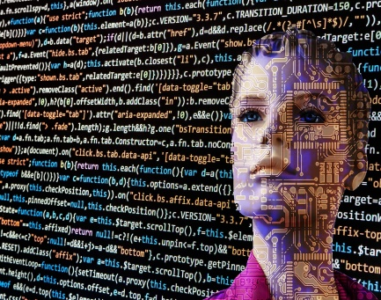

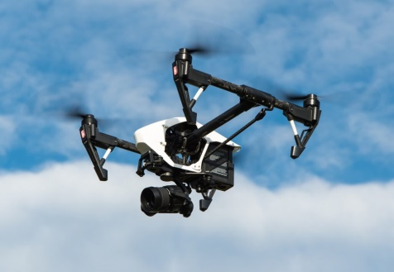

Umělá inteligence (AI)
APROCHEM
APROCHEM 2023,
Hustopeče u Brna,
18.10. – 19.10.2023

Slide 2
Co si představit pod AI?
APROCHEM
AI využívá tzv. jazykové modely
  založené na strojovém učení a neuronových sítích
  využívá elektronické podoby dat uložených v dokumentech, sítích a také na internetu
  modely před nasazením musí být trénovány
generativní AI – dokáže podle vzorců procesů v modelech generovat další data
  nárůst dat a jejich zpracování
    přinese příležitost přeměnit aktivní data na prakticky využitelné informace
    způsobuje však nárůst energetické náročnosti datových center

Slide 3
Co se dá od AI očekávat
APROCHEM
umí pracovat ve stovkách různých jazyků,
  plynule analyzovat text, obrázky a video, komunikovat, vyvíjet nové nástroje pro rozšířenou realitu
  zvyšuje efektivitu lidských činností a rozhodování
např.:
  ChatGPT (4.0) dokáže generovat nové textové výstupy
  Trader AI má pomoci investorům sázet na nejlepší akcie, dluhopisy a měny (technická a hospodářská analýza)
  Bohužel i vytvářet přesvědčivá hoax (deepfake)

Slide 4
Kde se již využívá GAI
APROCHEM
Umění a kreativita – Během pár sekund si poradí s vytvářením nových obrázků, ilustrací a designu. Mnoho umělců a designérů ji využívá k inspiraci a rozšíření svých tvůrčích možností.
Hudba – Hravě zvládne generovat nové hudební skladby, melodie a tóny. To může být využito ve filmovém průmyslu, v herní hudbě a také pro experimentování s novými hudebními styly.
Texty – Napíše nové texty, povídky, články i poezii. To má potenciál pro různé oblasti, jako je třeba žurnalistika, marketing atd.
Design a móda – Vytváření návrhů nových vzorů, stylů, designů oděvů a doplňků pro ni není žádný oříšek.
Vědecký výzkum – Vědecká komunita ji využije pro analýzu dat a odhalení vzorců, které by lidem mohly uniknout. Tím může přispět k objevování nových poznatků a zjištění skrytých souvislostí.
Medicína – V medicíně může pomoci například při vývoji nových léků, modelování proteinů a genetických struktur.
Reklama a marketing – Najde své uplatnění v personalizovaných reklamách, designech nebo třeba při vytváření obsahu pro sociální média.
Film a animace – Může vytvářet vizuální efekty, modelovat postavy a vytvářet scény.
Videohry – V herním průmyslu najde uplatnění při generování herního obsahu, levelů a postav.
Vědecká fikce – Poslouží také jako nástroj pro tvorbu fiktivních světů, postav a příběhů pro spisovatele sci-fi literatury
Programování – kontrola a oprava sekvencí programů, tvorba příkazových řádek
Další, viz. komentář k prezentaci 012

Slide 5
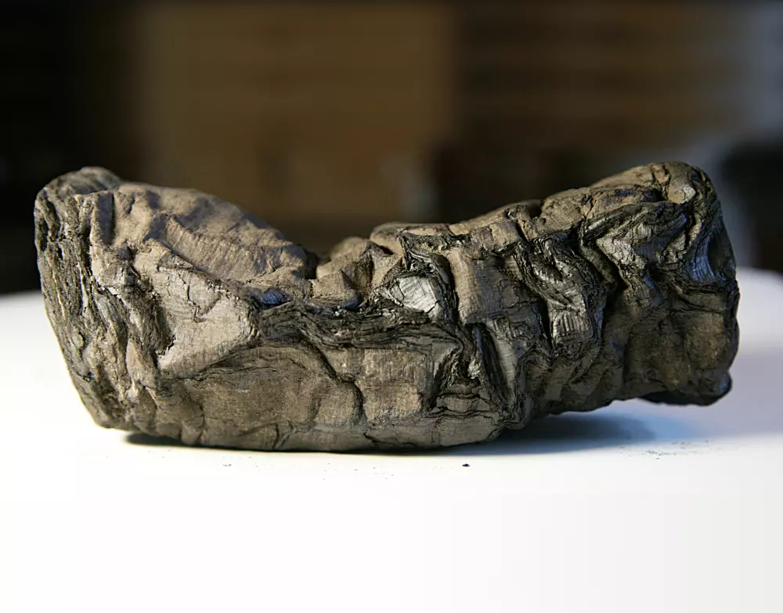
Papyrus z Pompeí

Slide 6
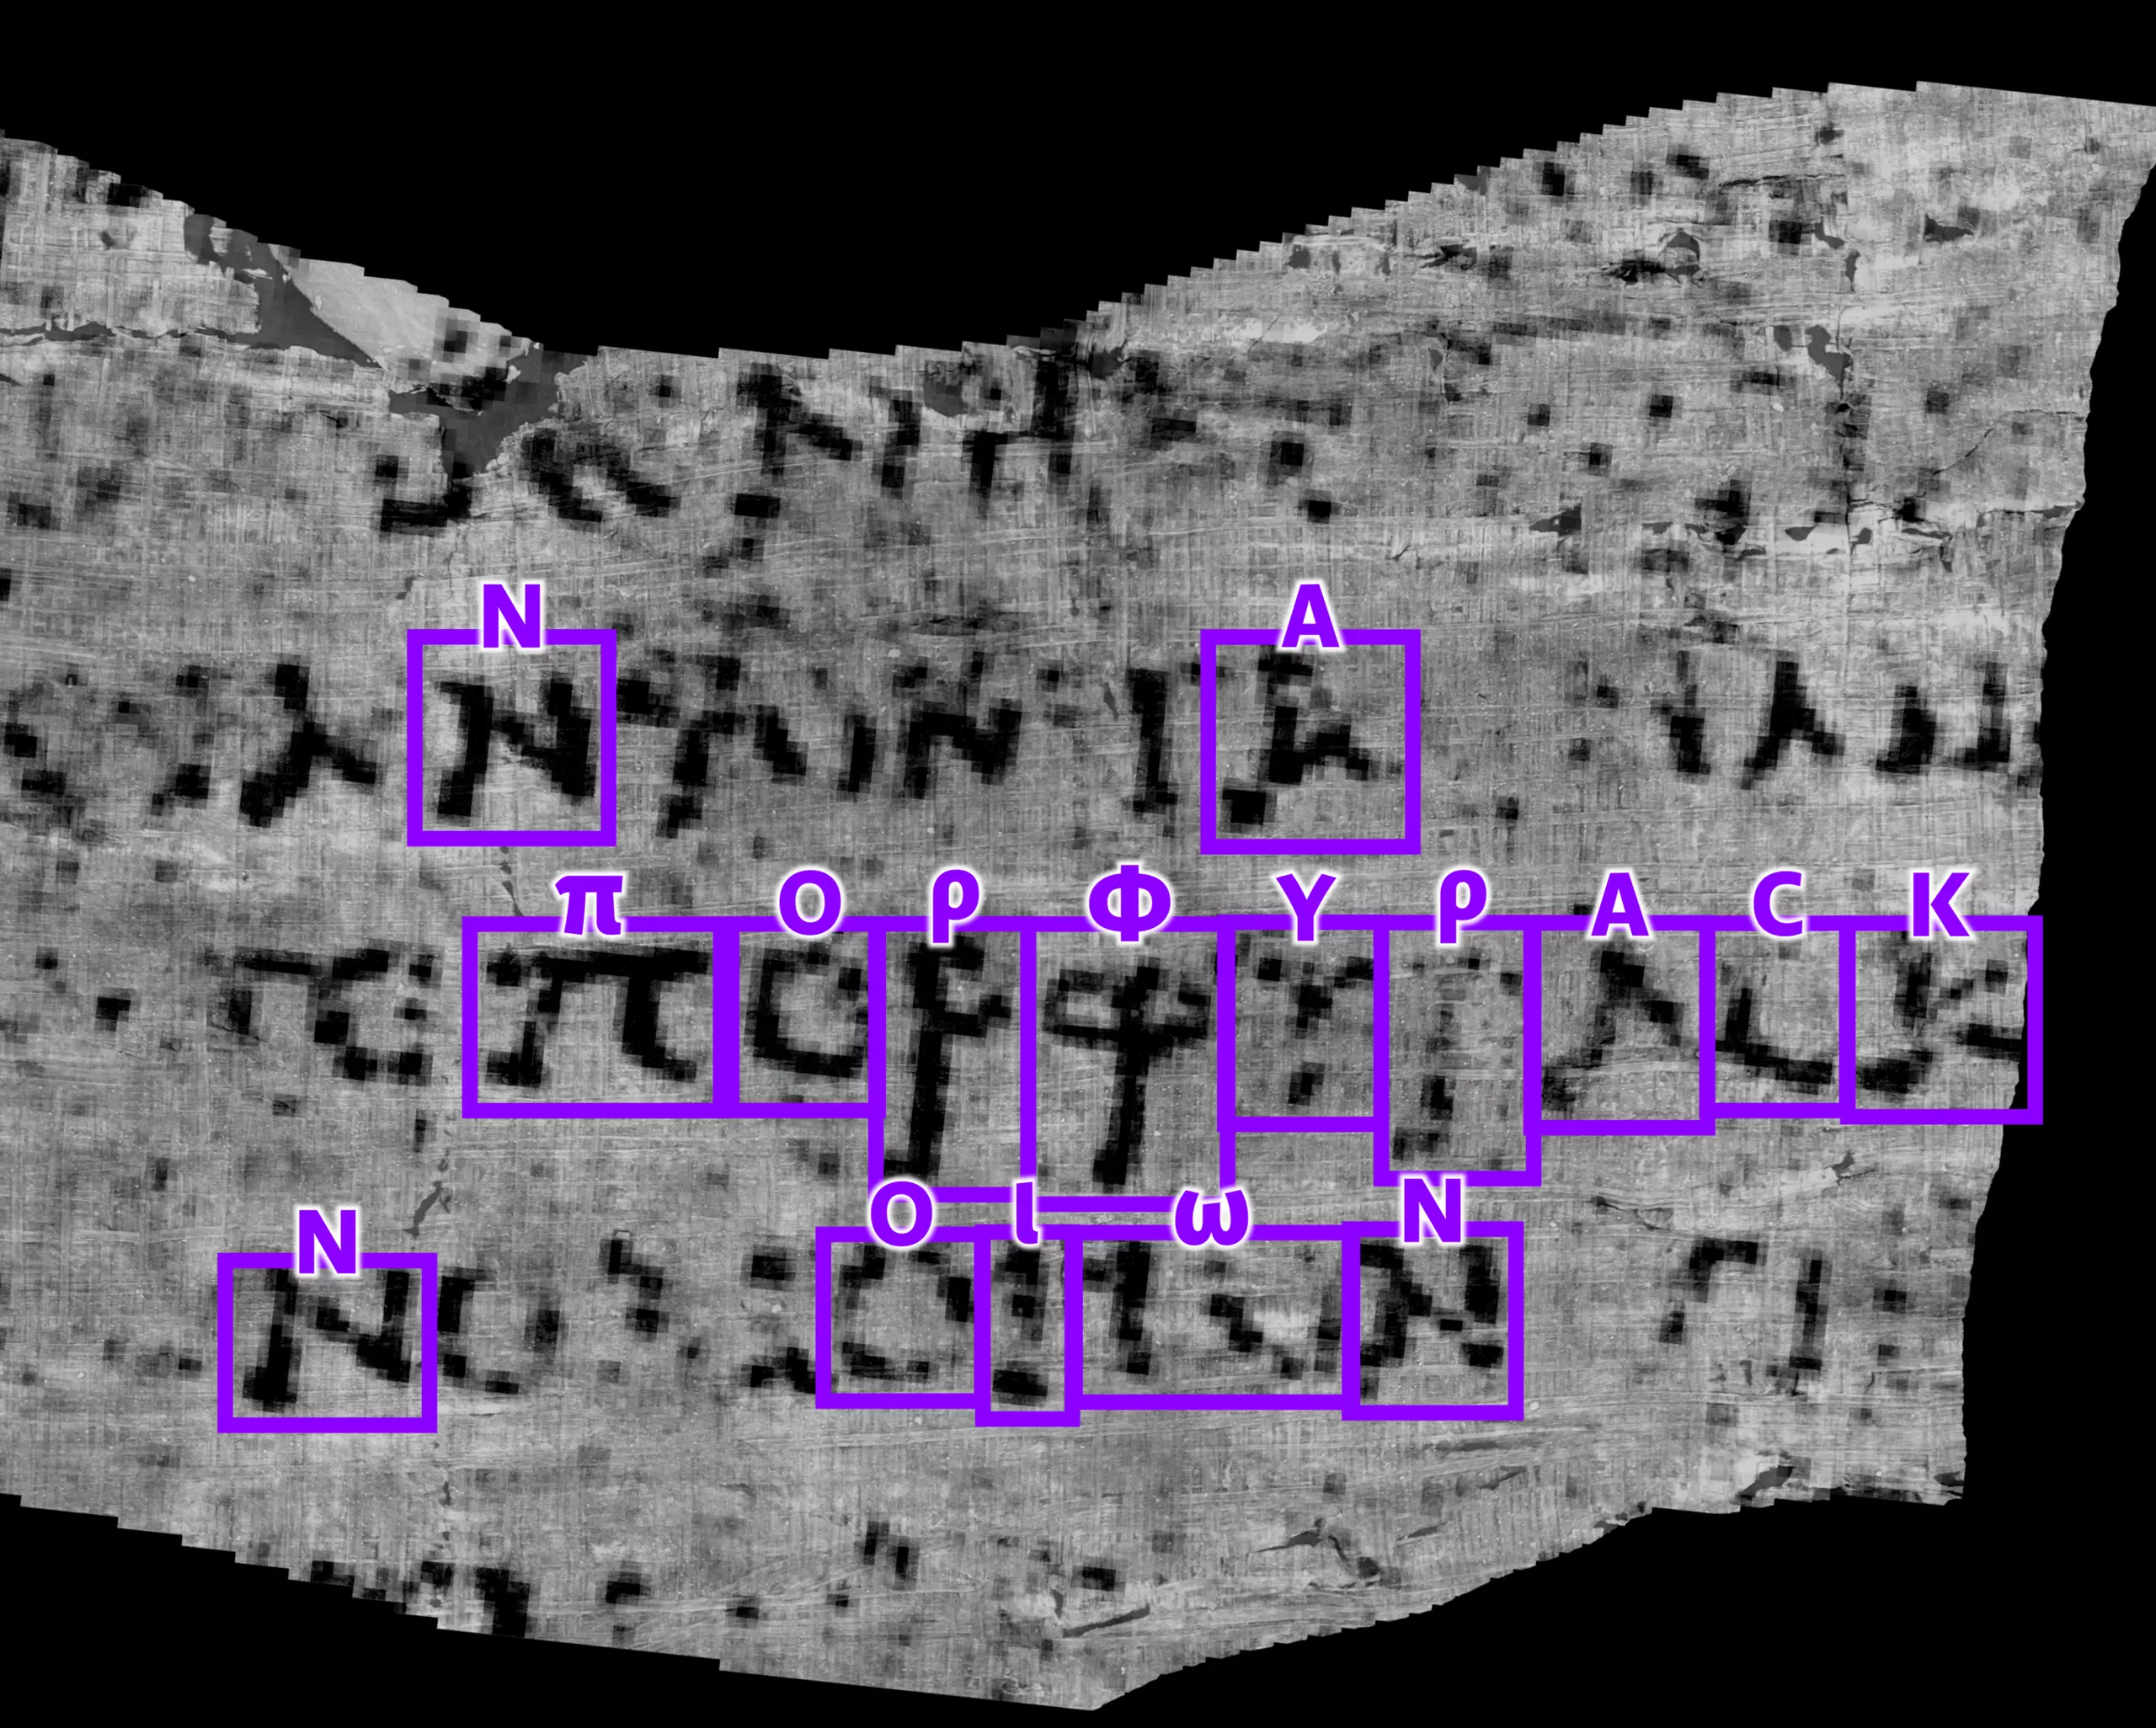
Rozluštěný text AI

Slide 7
Souhrn výhod a rizik GAI
APROCHEM
představuje schopnost tvořit originální obsah, který přesahuje do různých oblastí
je schopná pracovat velmi rychle, kromě tvorby samotné nás může inspirovat. Generativní AI je schopna analyzovat a hledat vzory v obrovském množství dat, čímž může nás, lidi popostrčit k inovacím a jinému úhlu pohledu bez zdlouhavého procesu
Rizika:
  Svět se řítí do energetické krize (Svět se řítí kvůli AI do obří energetické krize, varují experti – Novinky)
  Dodržování autorských práv, transparentnost

Slide 8
Chatboty
APROCHEM
Perzonifikace GIA:
  Chatbot je označení pro počítačové programy určené k automatizované komunikaci s lidmi ¹. Tyto programy jsou schopné simulovat konverzaci s uživateli a odpovídat na jejich otázky ¹.
  Mezi nejčastěji používané platformy patří Facebook Messenger, Skype, Viber, WhatsApp, Telegram, WeChat, Kik a Slack ¹.

Slide 9
Modely
APROCHEM
Mediaboard (Monitor) – souhrny obsahů článků Meta AI (Facebook, Instagram, WhatsApp) – jazykový model Llama 2 – open source
Siri (Apple)
Alexa (Amazon)
Edge Copilot (Microsoft)
Google Bard (Google)
ChatGPT (OpenAI) – open source, financuje ho Microsoft

Slide 10
Využití AI v rizikovém managementu
APROCHEM
Zpracování velkého množství dat v krátkém čase:
  Statická fáze: havarijní dokumentace, inspirace týmů pro zpracování dokumentace, predikce rizik a hrozeb, nové strategie zdolávání, vyhledávání slabin v ochraně, prediktivní údržba …
  Dynamická fáze: modelace příčin a vývoje havárie, řešení havarijní situace, strategie havarijního zásahu, včasné operativní zabezpečení potřebných zdrojů, stav a identifikace osob v dané lokalitě a jejich informování …
  Snížení administrativní náročnosti: odhalení duplikace požadovaných informací, redukce zbytečných nařízení, postupů a procesů, stanovení adekvátního počtu pracovníků ...

